Slide 1
CUỘC ĐIỀU TRA VỀ TÁC ĐỘNG CỦA TẤN CÔNG MẠNG ĐẾN Ý ĐỊNH MUA HÀNG TRỰC TUYẾN CỦA NGƯỜI TIÊU DÙNG
Đinh Hoàng Tùng- 245010455

Slide 2

Tóm tắt
Lớp: CS2205.CH2023-02
Link Github của nhóm:
Link YouTube video:
Đinh Hoàng Tùng

Slide 3

Giới thiệu
Thu thập thông tin của 258 người ở Thái Lan
Sử dụng Lý thuyết hành vi có kế hoạch (TPB)
Phân tích những tác động của tấn công mạng đến việc mua hàng trực tuyến
Đưa ra kết luận để xây dựng thái độ tích cực và nâng cao cảnh giác của người dân về thương mại điện tử

Slide 4

Mục tiêu
Nghiên cứu áp dụng Lý thuyết Hành vi Dự định (Theory of Planned Behavior - TPB) để đánh giá: Mức độ ảnh hưởng của lòng tin vào người bán và nền tảng Internet đến ý định mua sắm trực tuyến.
Tác động của nhận thức về tội phạm mạng (cyber-fraud) đến hành vi tiêu dùng.
Vai trò của thái độ, chuẩn mực chủ quan và kiểm soát hành vi nhận thức trong việc hình thành ý định mua hàng

Slide 5
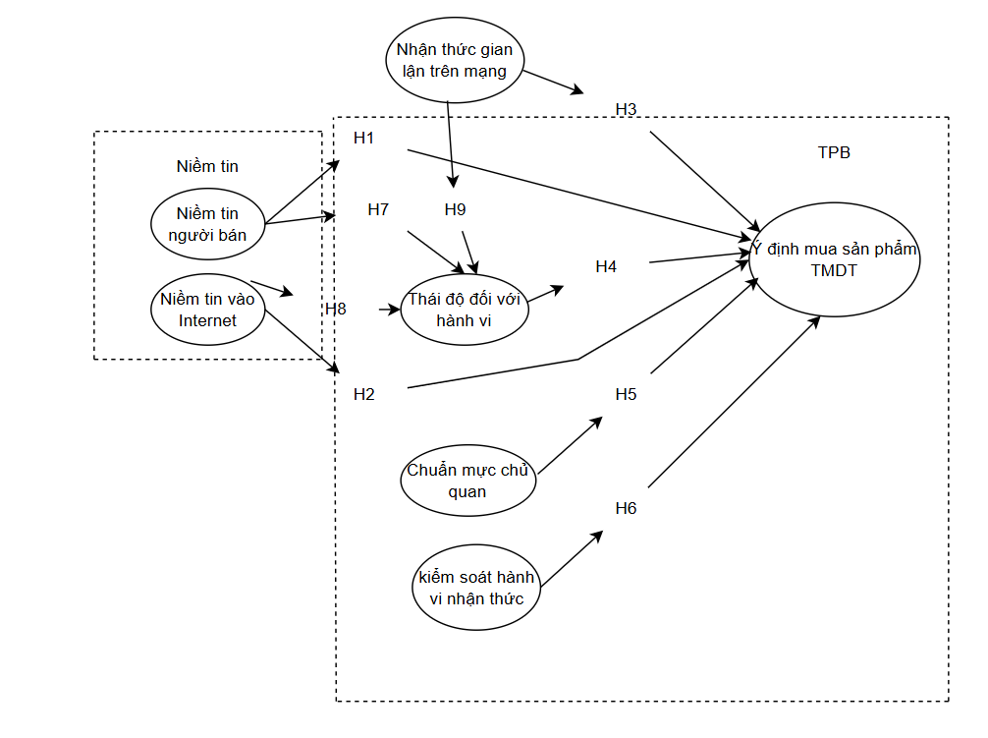
Nội dung và Phương pháp
Nội dung
Thái Lan là một nước có tỉ lệ dân số sử dụng Internet và thương mại điện tử cao
Họ có ý định mua hang chủ yếu dựa vào nhu cầu cá nhân
Nghiên cứu khảo sát thêm những hành vi làm ảnh hưởng đến việc mua sắm của họ như Internet, lừa đảo, nhà sản xuất, …
Bên cạnh đó nghiên cứu về thái độ đối với hành vi và những chuẩn mực chủ quan có ảnh hưởng đến việc mua sắm thương mại điện tử không

Slide 6
Nội dung và Phương pháp
Phương pháp
Phân tích qua số liệu thu thập được
Thuộc tính nhân khẩu học
Mẫu trải nghiệm thương mại điện tử
Kinh nhiệm với tối phạm mạng
Phân tích giữa các biến phụ thuộc và biến độc lập
Áp dụng lý thuyết hành vi có kế hoạch (TPB)

Slide 7
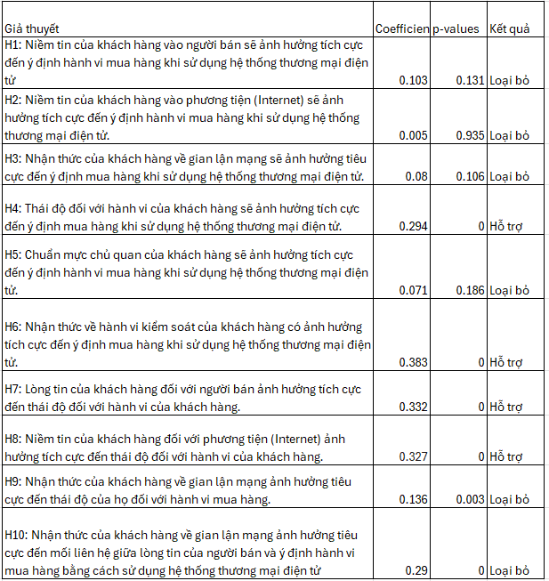
Kết quả
Sau khi khảo sát và sử dụng các phương pháp nghiên cứu chúng ta thấy được
Có 4 giả thuyết được hỗ trợ: H4, H6, H7, H8
Và có 6 giả thuyết bị loại bỏ: H1, H2, H3, H9, H10

Slide 8
Tài liệu tham khảo
Fazal Wahab, Imran Khan, Kamontip, Tariq Hussain, Abbas Amir: An investigation of cyber attack impact on consumers’ intention to purchase online

